Slide 1
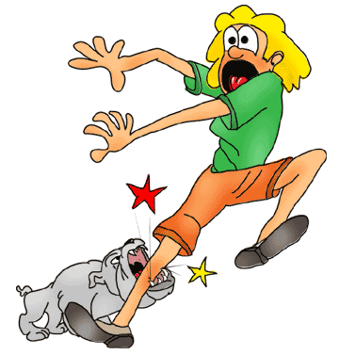
ปฏิบัติการ “5 ย” ป้องกันสุนัขกัด
1. อย่าแหย่
ไม่แหย่สุนัข
2. อย่าแยก
ไม่ไปแยกสุนัขที่กำลังกัดคนหรือสุนัขด้วยกัน
ด้วยมือเปล่า
3. อย่าเหยียบ
ไม่เหยียบ (หาง,ตัว,ขา) สุนัข ไม่ทำให้สุนัขเจ็บหรือตกใจ
4. อย่าหยิบ
ไม่หยิบจานข้าวขณะสุนัขกำลังกินอาหาร
5. อย่ายุ่ง
ไม่ยุ่งหรือคลุกคลีกับสุนัขไม่มีเจ้าของ
และไม่ควรให้สุนัขเลียมือ
*** ฝากถึงผู้ปกครอง ***
หากบุตรหลานถูกสุนัขโดยเฉพาะลูกสุนัขกัด หรือข่วนแม้เพียงรอยถลอกให้พาไปพบแพทย์ทันที
วิธีสังเกตสุนัขหรือแมวที่เป็นโรคกลัวน้ำ
สัตว์จะมีนิสัยเปลี่ยนแปลงไปจากเดิม มีอาการตื่นเต้น ตกใจง่าย กระวนกระวาย กระโดดงับลมหรือแมลง กัดทุกอย่างที่ขวางหน้า กินอาหารน้อยลง
ภาพประกอบ http://dogicorner.com
ข้อมูลจาก สำนักโรคติดต่อทั่วไป กรมควบคุมโรค
ด้วยความปรารถนาดีจาก..กองพัฒนาและส่งเสริมการบริหารงานท้องถิ่น กรมส่งเสริมการปกครองท้องถิ่น
จัดทำโดย...ส่วนส่งเสริมการสาธารณสุขและสิ่งแวดล้อม

